Slide 1
数据库基础

Slide 2
内容
数据库基础
表的管理
DDL语句的使用

Slide 3



数据库和应用程序
响应和提供数据
操作和查询
数 据 库
应用程序
数据库服务器

Slide 4
数据库和应用程序
应用程序
  作用：响应操作并显示结果、向数据库请求数据
  要求：美观、操作简单方便
数据库
  作用：存储数据、检索数据、生成新的数据
  要求：统一、安全、性能等

Slide 5
为何需要数据库
存储数据的方法
  第一种方法：用大脑来记住数据
  第二种方法：写在纸上
  第三种方法：写在计算机的内存中
  第四种方法：写成磁盘文件
  ……

Slide 6
数据库能够做什么
存储大量数据，方便检索和访问
保持数据信息的一致、完整
共享和安全
通过组合分析，产生新的有用信息

Slide 7
Oracle Database概述
Oracle Database，又名Oracle RDBMS，或简称Oracle
是甲骨文公司的一款关系数据库管理系统。到目前仍在数据库市场上占有主要份额。
数据库服务器：
2001年发布9i
2003年发布10G Release 1
2007年发布11G
主要竞争对手：微软SQL Server、IBM DB2

Slide 8

数据库的基本概念 6-1
这些客观存在的、可以被描述事物都是“实体”

Slide 9
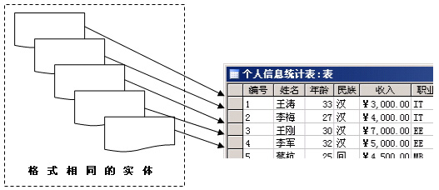
数据库的基本概念 6-2
行(记录)
列(字段)

Slide 10
数据库的基本概念 6-3
数据库就是“数据”的“仓库”
数据库由表、关系以及操作对象组成
数据存放在表中
…
订单
数 据 表
存储过程
视 图
….
客户
产品
表
产品数据库

Slide 11


数据库的基本概念 6-4
数据库
A003
杨可
B007
李新爱
A004
马兰
B008
刘开泰
检索数据
插入数据
更新数据
删除数据
数据库管理系统-DBMS

Slide 12
数据库的基本概念 6-5
编号 | 姓名 | 年龄 | 民族 | 部门
1 | 王涛 | 33 | 汉族 | 人事管理部
2 | 李梅 | 27 | 汉族 | 人事管理部
存在冗余
编号
姓名
年龄
民族编码
部门编码
1
王涛
33
1
1
2
李梅
27
1
1
民族编码
民族
部门编码
部门
1
汉族
1
人事管理部
2
回族
2
市场营销部
为减少数据查找的麻烦，允许数据有一定的冗余

Slide 13
数据库的基本概念 6-6
编码 | 姓名 | 地址 | 销售代码
11 | 阿兰 | 海淀黄庄菜园子 | AC091
12 | 东方求败 | 海淀龙王庙鬼楼 | AC043
15 | 张无忌 | 中关村大街3-201 | AC011
13 | 菜鸟特注 | 海淀龙王庙树林 | AC041
14 | 赵可 | 海淀龙王庙树林 | AC012
15 | 张无忌 | 中关村大街2-101 | AC011
姓名
不同的地址!
存在不正确、不准确的数据，数据库“失去了完整性”

Slide 14
小结1
用一个表能同时保存学生信息和考试成绩吗？为什么？
我们通常所说的“购买了Oracle数据库”，这里的“数据库”是指（）。
A、存放多个表的集合
B、数据库的软件、硬件和操作人员
C、数据库管理系统
D、数据库管理员

Slide 15
再论数据完整性 2-1
可靠性
+
准确性
=
数据完整性

Slide 16
再论数据完整性 2-2
数据存放在表中
“数据完整性的问题大多是由于设计引起的”
创建表的时候，就应当保证以后数据输入是正确的
——错误的数据、不符合要求的数据不允许输入
创建表：保证数据的完整性 = 实施完整性约束

Slide 17
完整性包括…2-1
输入的类型是否正确？
  ——年龄必须是数字
输入的格式是否正确？
  ——密码不能为空
是否存在重复输入？
  ——学员信息输入了两次
……
列值要求（约束）
整行要求（约束）

Slide 18
完整性包括…2-2
域完整性
自定义完整性
实体完整性
引用完整性

Slide 19
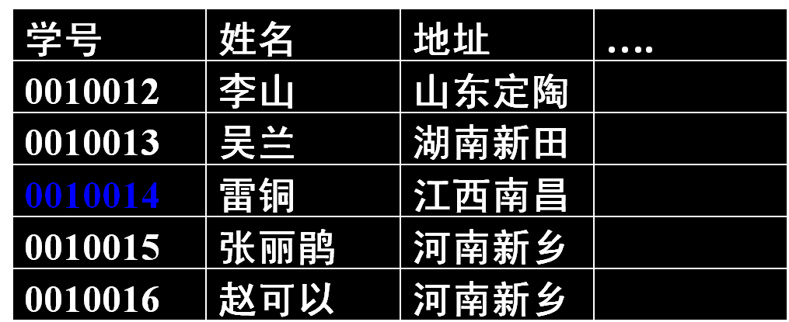
实体完整性
×
0010014
雷铜
江西南昌
约束方法：唯一约束、主键约束、序列(自动递增列)

Slide 20
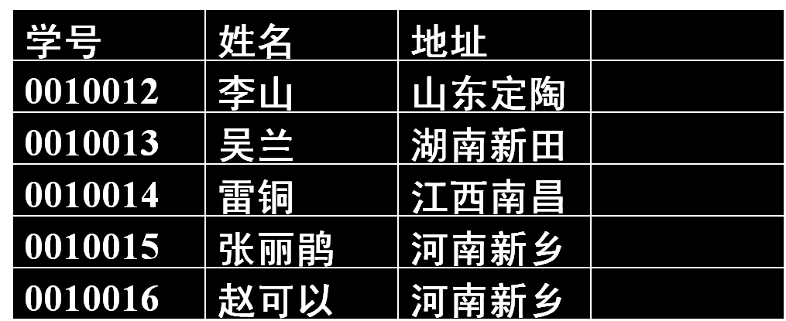
域完整性
×
87000000
李亮
湖北江门
约束方法：数据类型、外键约束、默认值、非空约束、检查约束

Slide 21
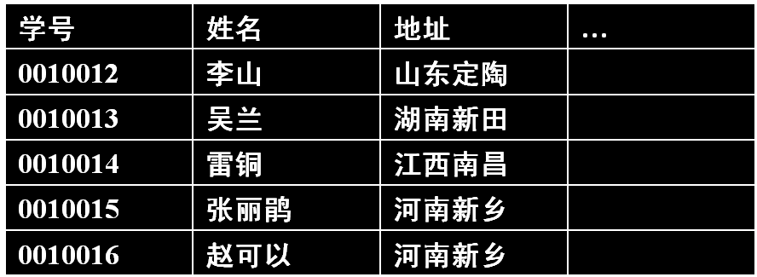
引用完整性
科目 | 学号 | 分数 | …
数学 | 0010012 | 88
数学 | 0010013 | 74
语文 | 0010012 | 67
语文 | 0010013 | 81
数学 | 0010016 | 98
约束方法：外键约束
×

Slide 22
自定义完整性
用户编号
用户姓名
会员证
….
AV0012
孙悟空
AV378289
AV0013
猪悟能
AV378290
AV0014
沙悟净
AV378291
CV0015
玄痛
AV372133
CV0016
乔峰
AV121322
帐号 | 姓名 | 信用 | ….
00192 | 孙悟空 | 7
00288 | 猪悟能 | 6
12333 | 段誉 | 8
90111 | 虚竹 | 40
93000 | 岳不群 | -10
×
触发器：检查信用值
约束方法：存储过程、触发器

Slide 23
Oracle数据类型
Oracle中的数据类型主要应用场景为数据表中列的类型、函数、存储过程的变量定义。这些数据类型大致可以分为4类：
字符型（character）
数值型（number）
日期型（date）
大对象型（LOB）

Slide 24
Oracle数据类型 字符型
1．char(n)
存储固定长度的字符串。默认长度为1。
不足部分由空格补齐。
2．varchar2(n)
可变长的字符串，具体定义时指明最大长度n

Slide 25
Oracle数据类型 数值型
Oracle中的数值型可以用于存储整数、浮点数。而所有这些数值类型都被统一为number型。Oracle中的number数据类型具有精度和小数位数。精度是数值中的数字总位数，最大位数为38位。小数位数则是小数点之后的位数。
number（7，2）表示小数位数最大为2，整数部分最大位数为5的数值。
number(3)表示最大3位的整数。

Slide 26
Oracle数据类型 日期时间型
日期时间型主要用来存储日期和时间格式的数据。Oracle中最常用的日期型为date.
date
从公元前4712年1月1日到公元4712年12月31日的所有合法日期

Slide 27
Oracle数据类型 lob类型
lob类型主要用于存储大对象（Large Object）类型。例如，大量的文本信息（因为varchar2最大长度只能达到4000）、二进制文件等。lob类型的最大存储容量为4G字节，数据的存储形式可以为数据库，也可以是外部数据文件。lob类型有以下几种具体类型：
clob：用于存储大型文本数据，例如，备注信息。
blob：用于存储二进制数据，例如，图片文件的二进制内容。
bfile：作为单独文件存在的二进制数据。

Slide 28
约束：数据类型约束
电话号码一般使用什么数据类型存储?
性别一般使用什么数据类型存储?
年龄信息一般使用什么数据类型存储?
照片信息一般使用什么数据类型存储?
薪水一般使用什么数据类型存储?
演示数据类型约束

Slide 29
约束：非空约束
学员姓名允许为空吗?
家庭地址允许为空吗?
电子邮件信息允许为空吗?
考试成绩允许为空吗?
演示非空约束

Slide 30
约束：检查约束
通过表达式，限制某列列值为检查约束
比如：
限制某列列值只能写入“男”或“女” ssex=‘男’ OR ssex =‘女’
限制成绩列必须小于等于100 score<=100
演示检查约束

Slide 31
约束：主键约束
在主键列输入的数值，允许为空吗?
一个表可以有多个主键吗?
在一个学校数据库中，如果一个学校内允许重名的学员，但是一个班级内不允许学员重名，可以组合班级和姓名两个字段一起来作为主键吗？
演示主键约束

Slide 32
选择主键的原则
最少性
  尽量选择单个键作为主键
稳定性
  尽量选择数值更新少的列作为主键

Slide 33
约束：唯一约束
唯一约束与主键约束的区别：
相同点：都能约束某列不能有重复值
不同点：主键列中不能存在null值
唯一约束列中可以有一个null值
如果想限制表中某列数据不允许重复，但允许空值，最适合加上唯一约束
演示唯一约束

Slide 34
约束：外键约束
当主表中没有对应的记录时，不能将记录添加到子表
——成绩表中不能出现在学员信息表中不存在的学号；
不能更改主表中的值而导致子表中的记录孤立
——把学员信息表中的学号改变了，学员成绩表中的学号也应当随之改变；
子表存在与主表对应的记录，不能从主表中删除该行
——不能把有成绩的学员删除了
删除主表前，先删子表
——先删学员成绩表、后删除学员信息表
演示外键约束

Slide 35
SQL
SQL是什么？
  ——Structured Query Language：结构化查询语言
为何要使用SQL？
  ——难道仅仅使用可视化界面操作数据库?
  ——应用程序如何与数据库打交道？
何时使用?
  ——对Oracle执行所有的操作都可以
  ——程序中的增删改查
怎么使用?
  ——…

Slide 36
SQL的组成
DML（数据操作语言）
  ——查询、插入、删除和修改数据库中的数据
  ——SELECT、INSERT、 UPDATE 、DELETE等
DCL（数据控制语言）
  ——用来控制存取许可、存取权限等
  ——GRANT、REVOKE 等
DDL（数据定义语言）
  ——用来建立数据库、数据库对象和定义其列
  ——CREATE TABLE 、DROP TABLE 等
TCL（事务控制语言）
  ——用于事务控制
  ——COMMIT 、ROLLBACK 、SAVEPOINT 等
变量说明、流程控制、功能函数
  ——定义变量、判断、分支、循环结构等
  ——日期函数、数学函数、字符函数、系统函数等

Slide 37
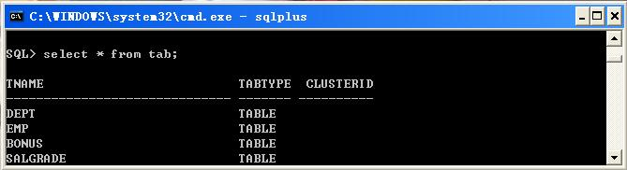
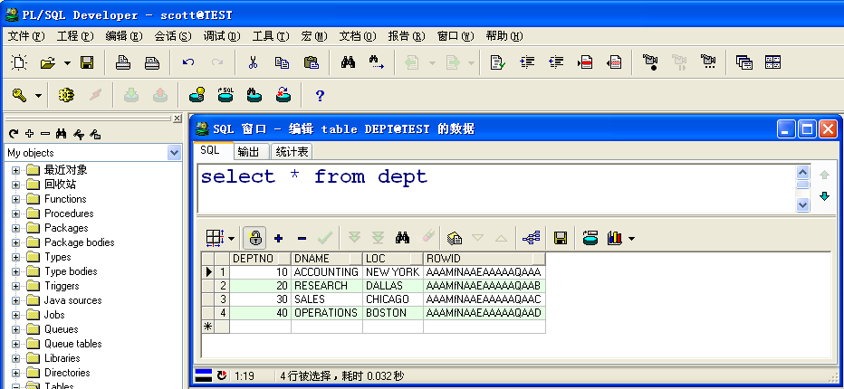
数据库管理
sqlplus命令行管理
图形用户界面（GUI）工具

Slide 38
PL/SQL Developer
PL/SQL Developer是一个集成开发环境，专门面向Oracle数据库开发。
使用PL/SQL Developer进行直观的操作
使用PL/SQL Developer登录oracle
oracle常用默认用户表：
用户名/密码 | 登陆身份 | 说明
sys/change_on_install | SYSDBA 或 SYSOPER | 默认的系统管理员
system/manager | SYSDBA 或 NORMAL | 默认的系统管理员
scott/tiger | NORMAL | 普通用户

Slide 39
Oracle sql*plus
Oracle的sql*plus是与oracle进行交互的客户端工具。在sql*plus中，可以运行sql*plus命令与sql*plus语句。
通常所说的DML、DDL、DCL语句都是sql*plus语句
常用的sql*plus命令：
1、登录sql*plus： sqlplus “用户名/密码”
2、显示当前连接用户： show user ;
3、系统拥有哪些用户： select * from all_users;
4、当前用户下所有对象： select * from tab;
5、支持空格行： set sqlblanklines on;

